Slide 1
나의 버킷 리스트 My BucketList
2020.03.24.
반정민

Slide 2
목차
프로젝트 설계 (p3)
프로젝트 일정 (p4)
개발환경 (p5)
DBMS 설계 (p6)
구현 (p7)
보완점 (p11)

Slide 3
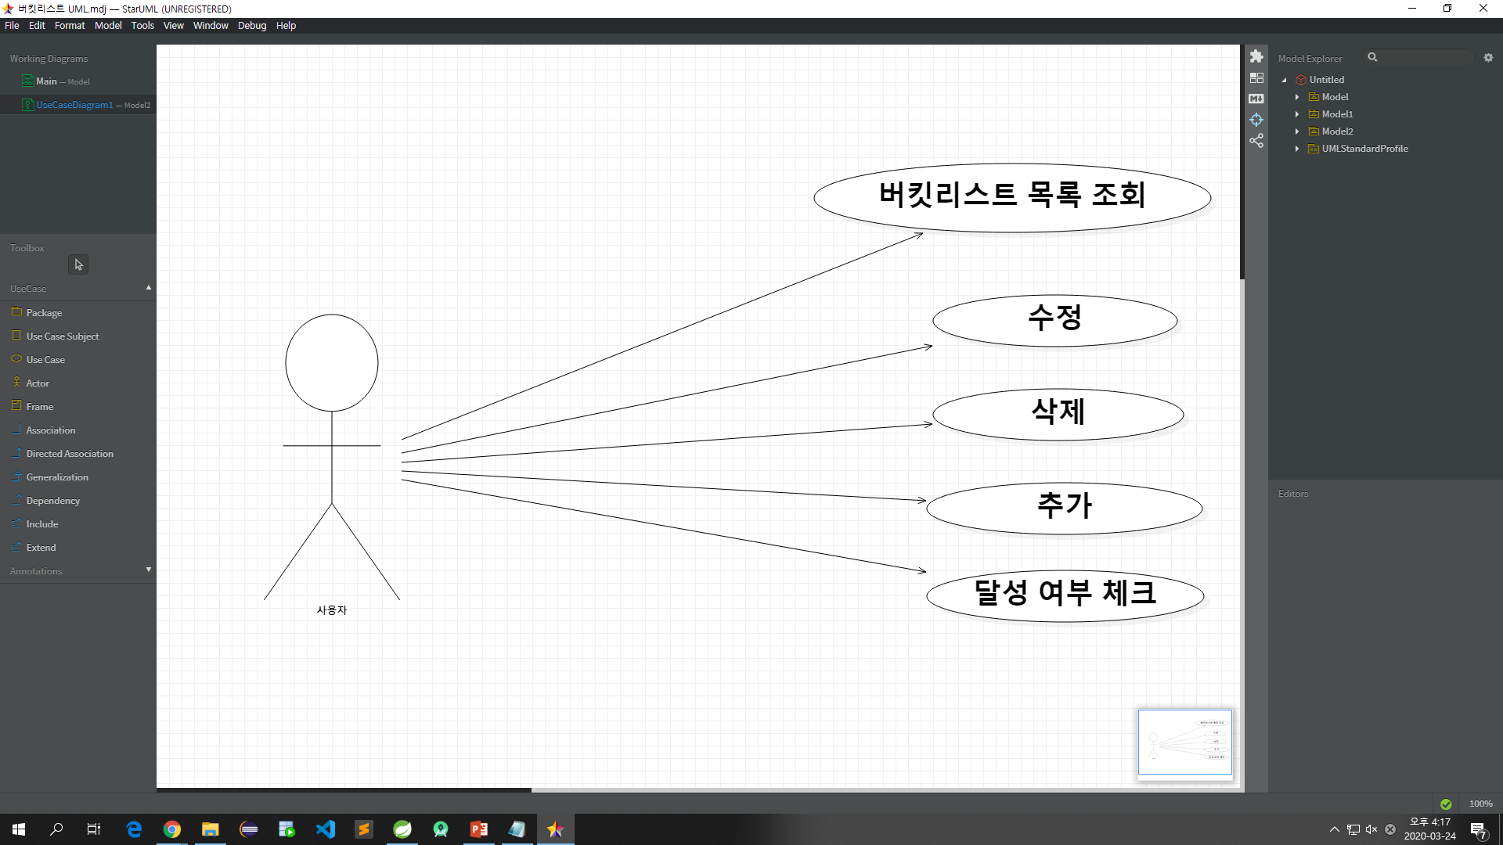
프로젝트 설계 - UML

Slide 4
프로젝트 진행 일정
 | 1일차 |  |  | 2일차 |  |  | 3일차
설계
요구사항 분석
기능구현
화면구현
테스트

Slide 5
개발환경
구현 | 적용기술 | 버전
기본언어 | Java | 1.8 | 프로젝트 구현을 위한 기반 언어
프레임워크 | SpringFramework | 5.2.X | MVC패턴을 이용하여 CRUD 구현을 위한 도구
 | JSTL, JSP |  | JSP 연동 차세대 구현도구
 | Mybatis | 3.5.X | dbPool, Connection 자동화도구
화면구현 | HTML5 |  | HTML5기반 Web 화면구현
 | CSS2, JS, Jquery /Bootstrap | 3.4.X / 4.X | UI 구현, 화면디자인 / UI구현 보조도구
개발 도구 | STS | 3.9 | SpringMVC 프로젝트 개발도구
DBMS | Oracle DBMS | 11g xe | 데이터베이스 서버
DB 도구 | SQL Developer | 19.2.1 | 오라클 DB Console
Server | Tomcat | 9.0 | Web Application Service 도구

Slide 6
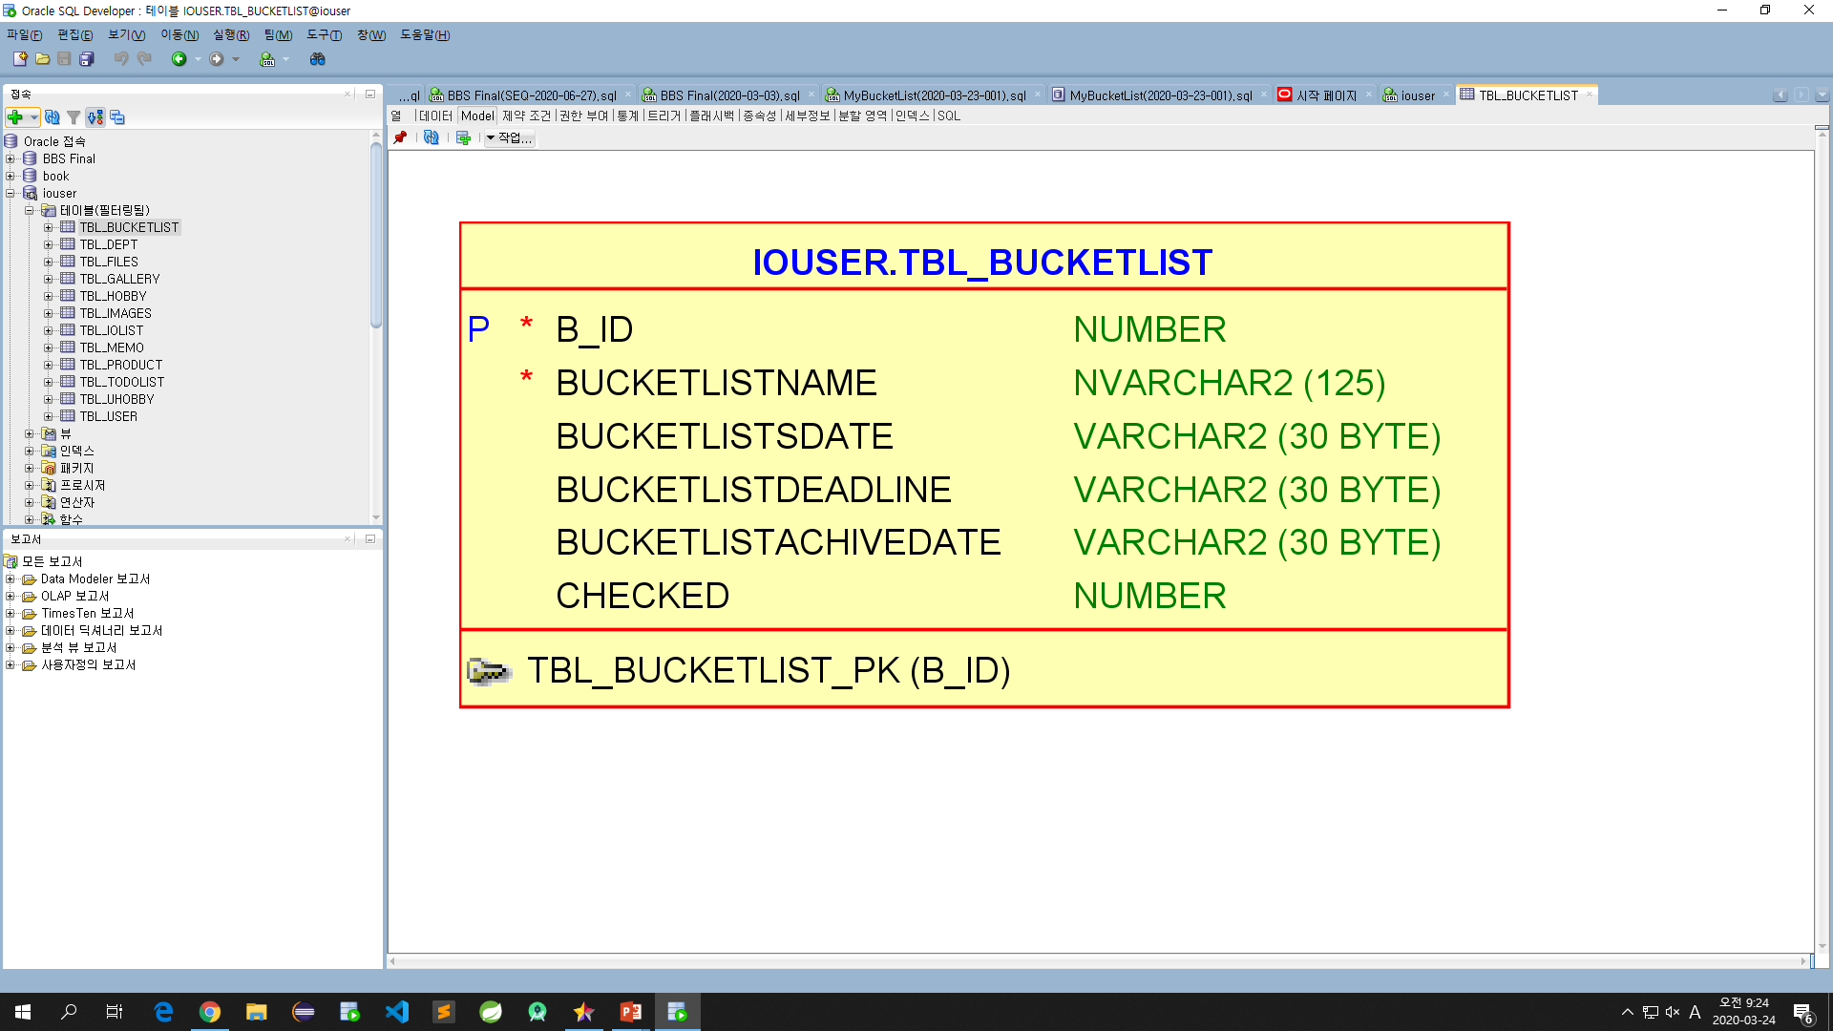
DBMS 설계
버킷리스트 저장 테이블 TBL_BUCKETLIST
작성한 리스트를 테이블에 저장

Slide 7
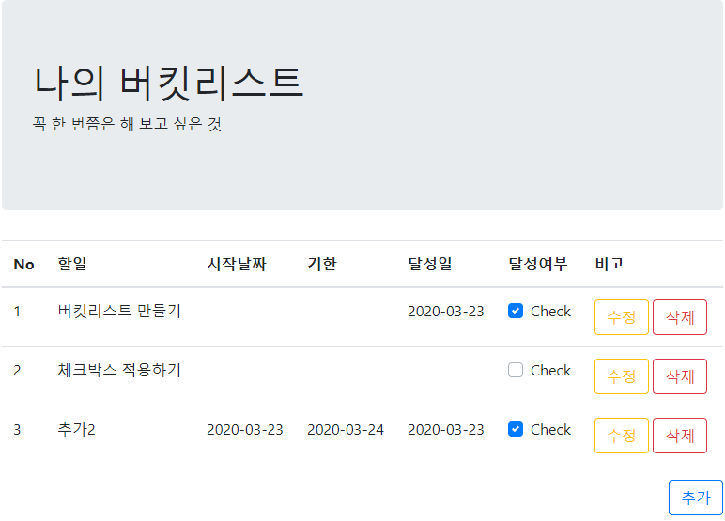
구현 - Read
버킷리스트 목록 제공
리스트 수정, 삭제 및 추가
Ajax 활용한 달성여부 체크

Slide 8
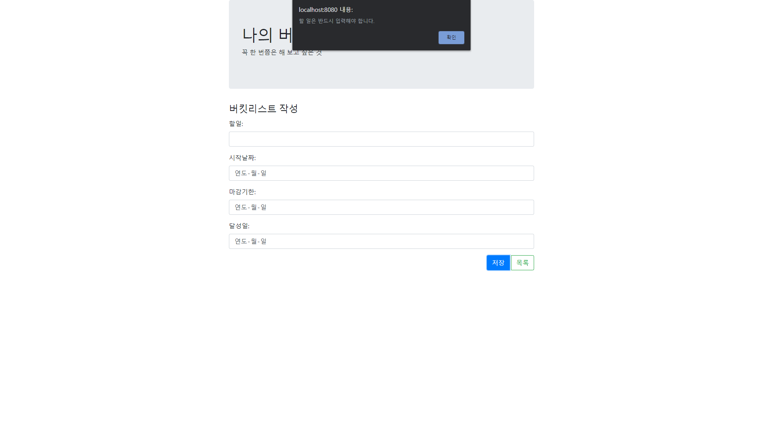
구현 - Create
버킷리스트 입력
유효성 검사

Slide 9
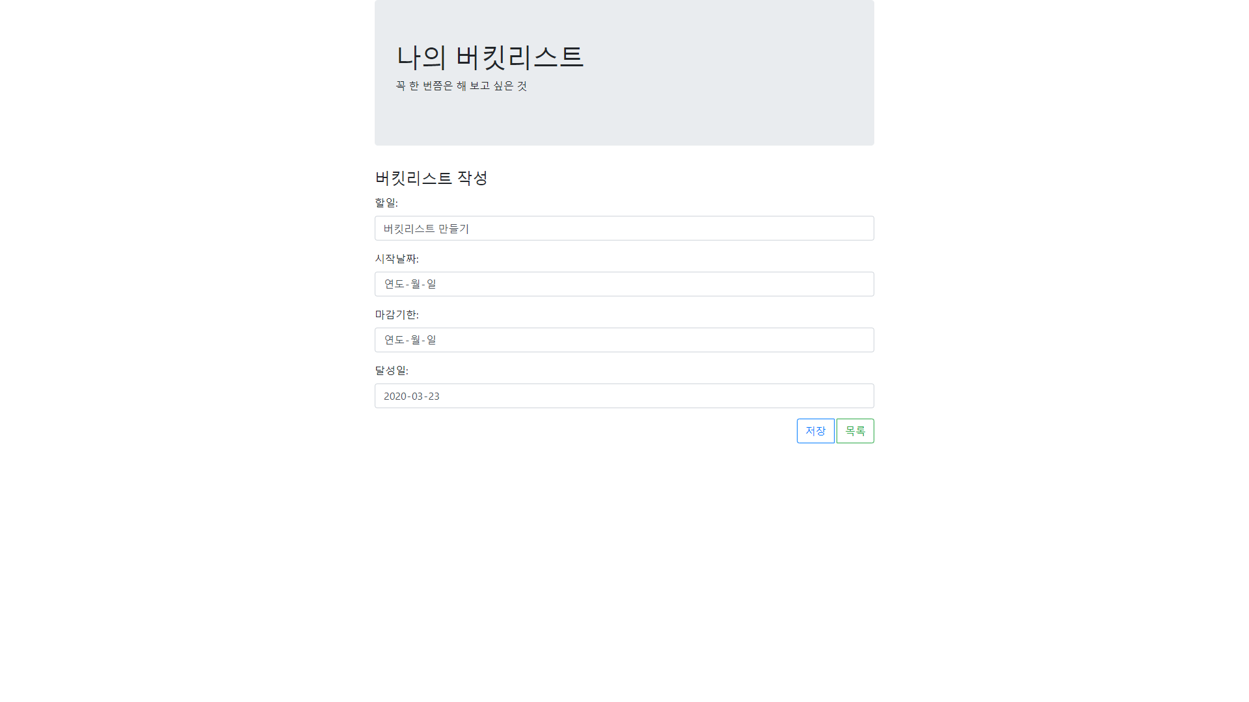
구현 - Update
버킷리스트 기존 값 제공

Slide 10
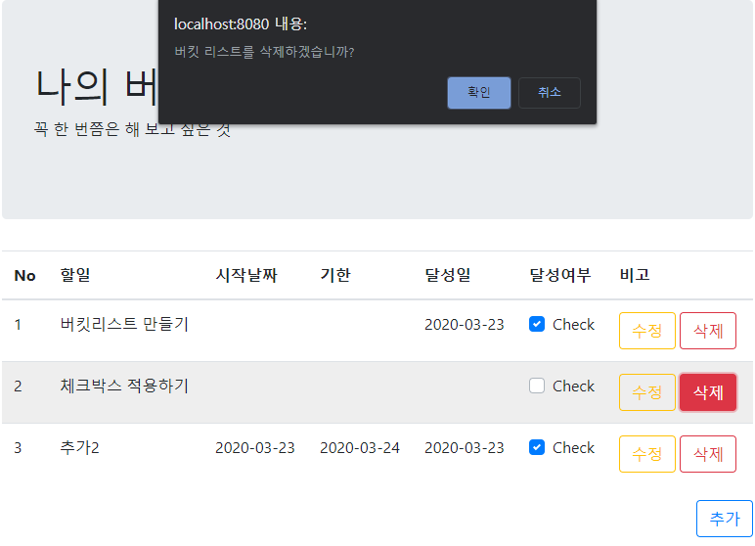
구현 - Delete
삭제 여부 묻기

Slide 11
보완점 – 추가하고 싶은 기능
리스트 추가, 수정을 모두 한 화면에서 구현
추가, 저장, 목록 버튼을 오른쪽 정렬

Slide 12
마무리
감사합니다
깃허브 주소
https://github.com/bjmin17/2020_02_Spring/tree/master/SpMVC_90_02_MyBucketList

